Slide 1

Mẫu Factory Method
Nhóm số 09 Nguyễn Phước Hưng – 21520147 …

Slide 2
Nội dung
Tổng quan
Tên
Mô tả ngắn về mẫu
Phân loại
Ngữ cảnh/trường hợp sử dụng
Cấu trúc mẫu và mô tả
Ví dụ minh họa
Các bước hiện thực mẫu + code minh họa cho ví dụ trên
Ưu điểm
Nhược điểm
Liên quan đến các mẫu khác (với các mẫu đã học trước đó)

Slide 3
1. Tổng quan
Tên: Mẫu thiết kế Factory Method
Mô tả: Factory Method cung cấp một lớp giao diện cho việc khởi tạo đối tượng ở lớp cha, nhưng cho phép lớp con có thể thay đổi kiểu của đối tượng mà sẽ được khởi tạo.
Phân loại: Creational Design Patterns

Slide 4
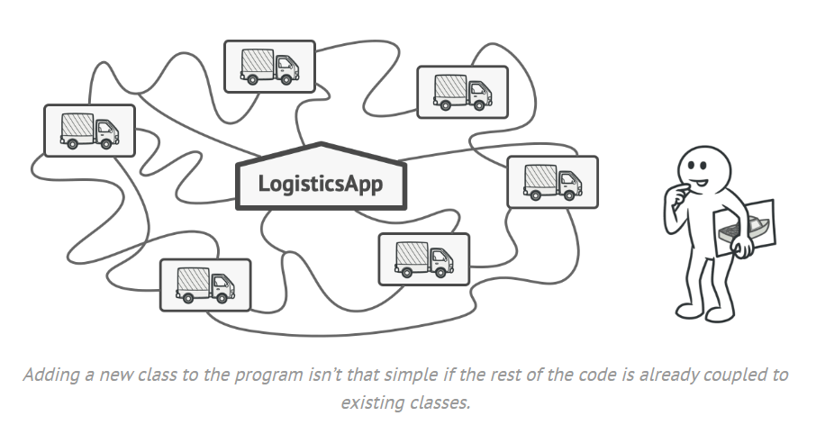
2. Trường hợp sử dụng

Slide 5
2. Trường hợp sử dụng
Sử dụng Factory Method khi bạn đang:
Không biết trước chính xác kiểu và các phụ thuộc của đối tượng sẽ được sử dụng
Muốn cung cấp cho người dùng framework hay library của bạn một cách để mở rộng hoặc tùy chỉnh các thành phần bên trong
Tiết kiệm tài nguyên hệ thống thông qua việc sử dụng lại đối tượng mà không phải khởi tạo

Slide 6
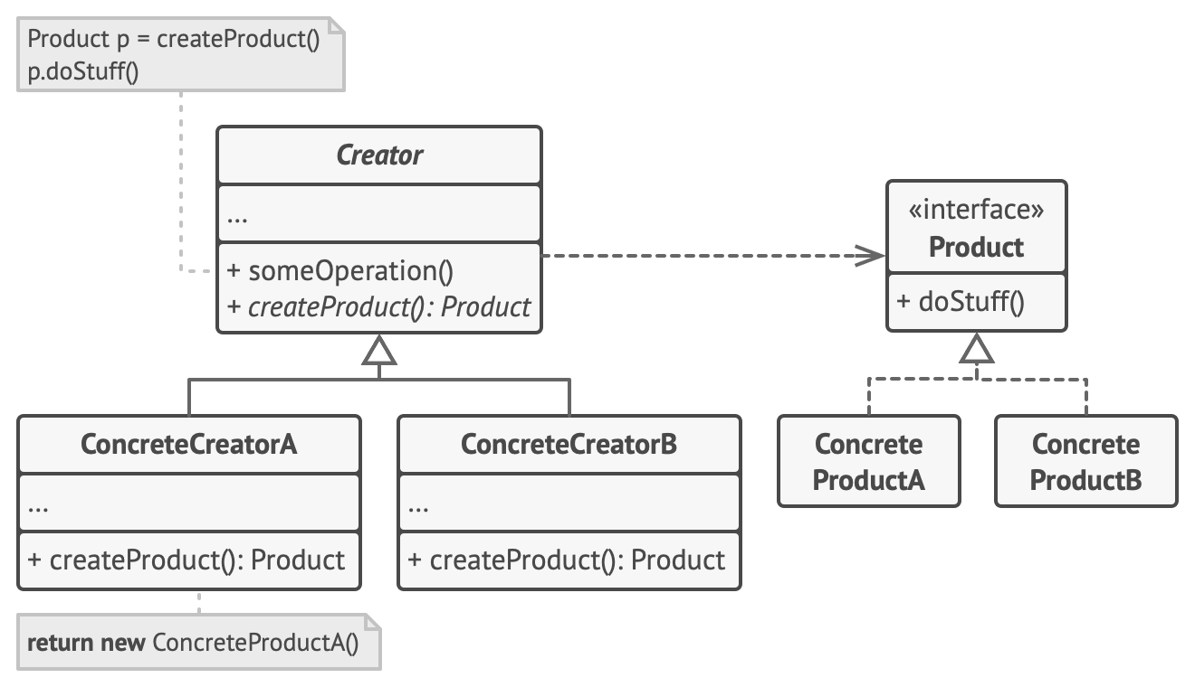
3. Cấu trúc mẫu và mô tả

Slide 7
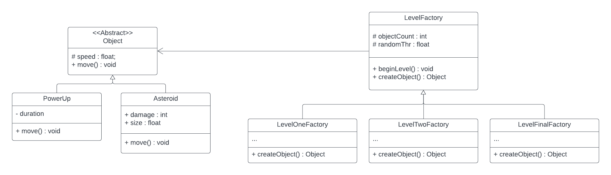
4. Ví dụ minh họa

Slide 8
5. Các bước thực hiện mẫu
Làm tất cả product tuân theo một interface. Interface này nêu khai báo các phương thức có ý nghĩa trong từng product.
Thêm phương thức Factory vào lớp Creator. Kiểu trả về của phương thức nên là interface chung của tất cả product
Trong lớp Creator, tìm toán bộ code liên quan tới việc khởi tọa đối tượng, thay thế toán bộ bằng phương thức Factory, trong khi đó trích xuất toán bộ code khởi tạo đối tượng sang phương thức Factory.

Slide 9
6. Ưu điểm
Tránh được việc gắn chặt đối tượng giữa lớp con product với lớp sử dụng Creator
Đảm bảo “Single Responsibility Principle”
Đảm bảo “Open/Closed Principle”

Slide 10
7. Nhược điểm
Code base có thể trở nên phức tạp hơn mức cần thiết do phải thêm nhiều lớp con kế thừa để hiện thực pattern. Trường hợp tốt nhất là khi hiện thực pattern vào hệ thống phân cấp hiện có các lớp Creator.

Slide 11
8. Liên quan đến các mẫu khác
Nhiều bản thiết kế bắt đầu với Factory Method rồi tiến hóa lên Abstract Factory, Prototype hoặc Builder.
Các lớp của Abstract Factory thường dựa trên tập các lớp của Factory Method, nhưng bạn có thể dùng Prototype để kết hợp phương thức ở các lớp trên.

